Slide 1

Детское творческое объединение 2030
Ватутина Диана Вадимовна,
педагог дополнительного образования

Slide 2
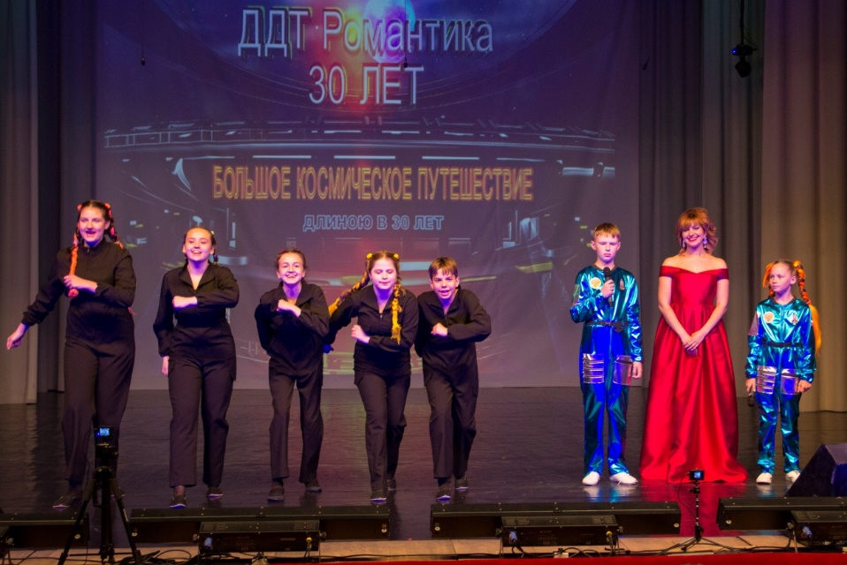
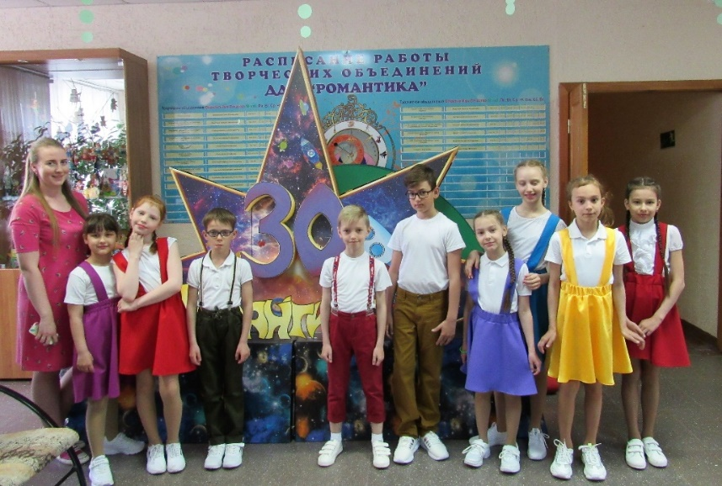
Учреждения дополнительного образования ищут новые формы и методы работы, создают условия для полноценного развития обучающихся и подготавливают их к жизни в постоянно развивающемся обществе.
Каким бы ни мечтали мы увидеть наше будущее, чем бы ни наполнили его, главное в нём всегда останется одно – это детское творческое объединение, как главная системообразующая единица учреждения дополнительного образования, как двигатель прогресса, в котором самосовершенствуются дети.

Slide 3
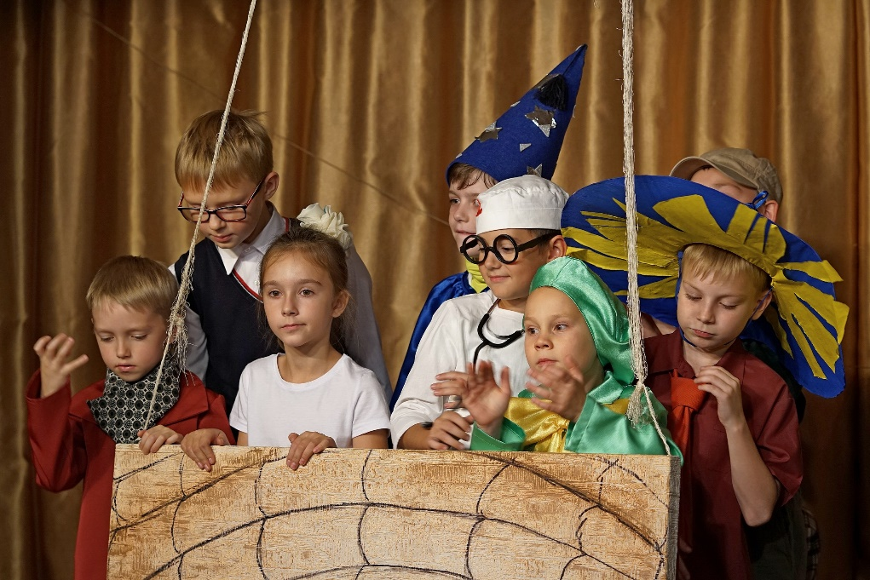
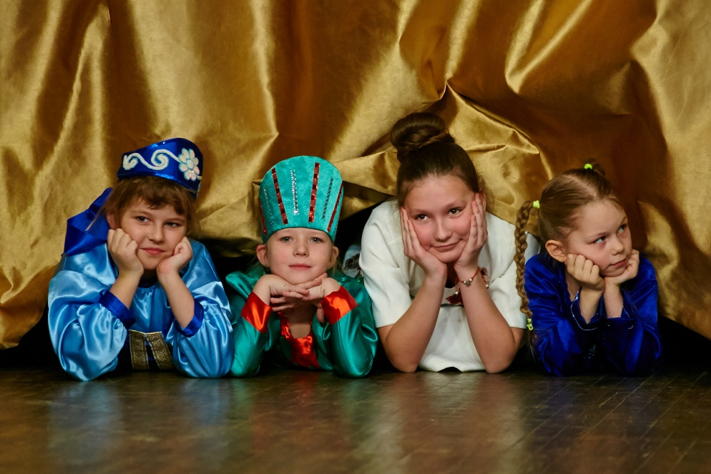
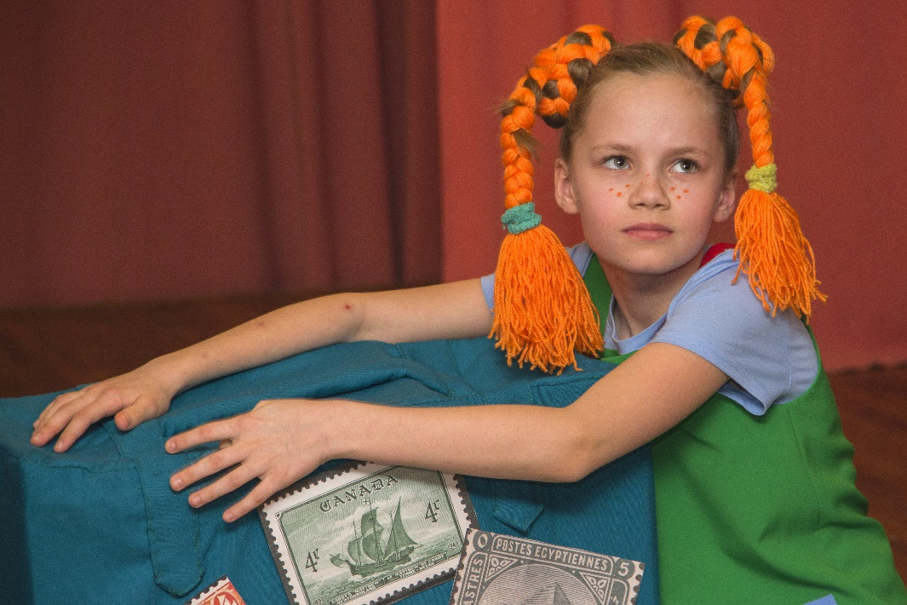
Детское творческое объединение – театральный коллектив «Мечта»

Slide 4
Проведено исследование
«Каким вы видите театральное объединение «Мечта» через 10 лет?»
Дети – целевая аудитория;
Родители – главные помощники;
Коллеги – профессиональное сообщество
В опросе приняли участие
200 человек

Slide 5
Три звена
образовательного процесса
Дети и родители
Средства обучения и воспитания
Педагог дополнительного
образования

Slide 6
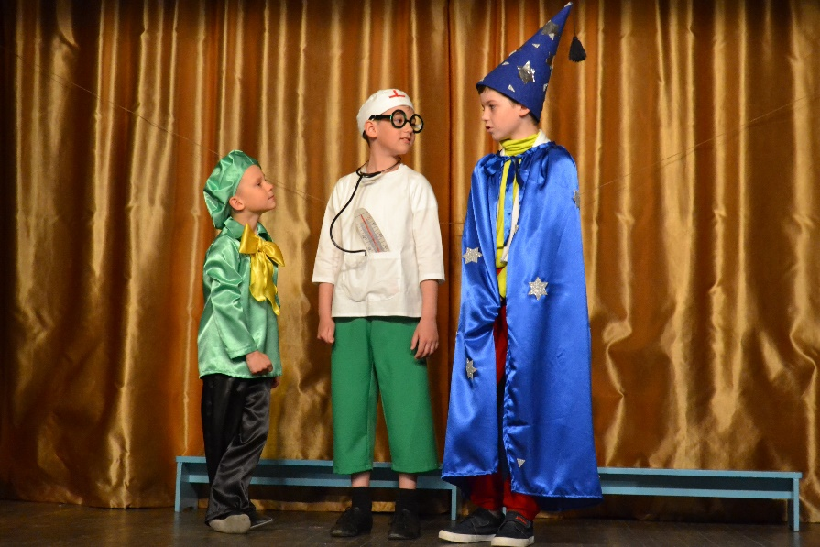
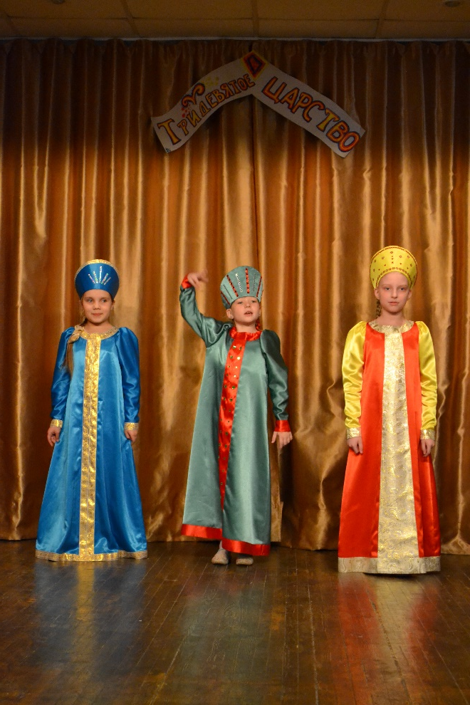
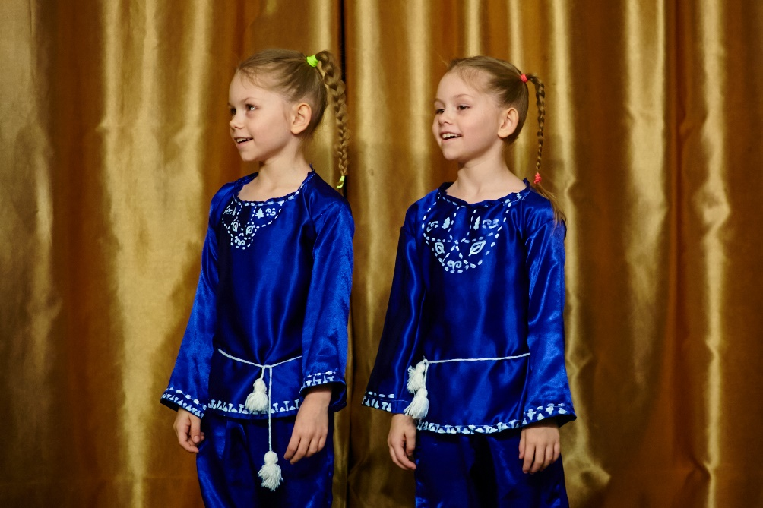
Проектная идея «Детское творческое объединение -2030»
Спектакль «Незнайка
и все-все-все»
Спектакль «Вовка и Аленка в сказочной стране»

Slide 7
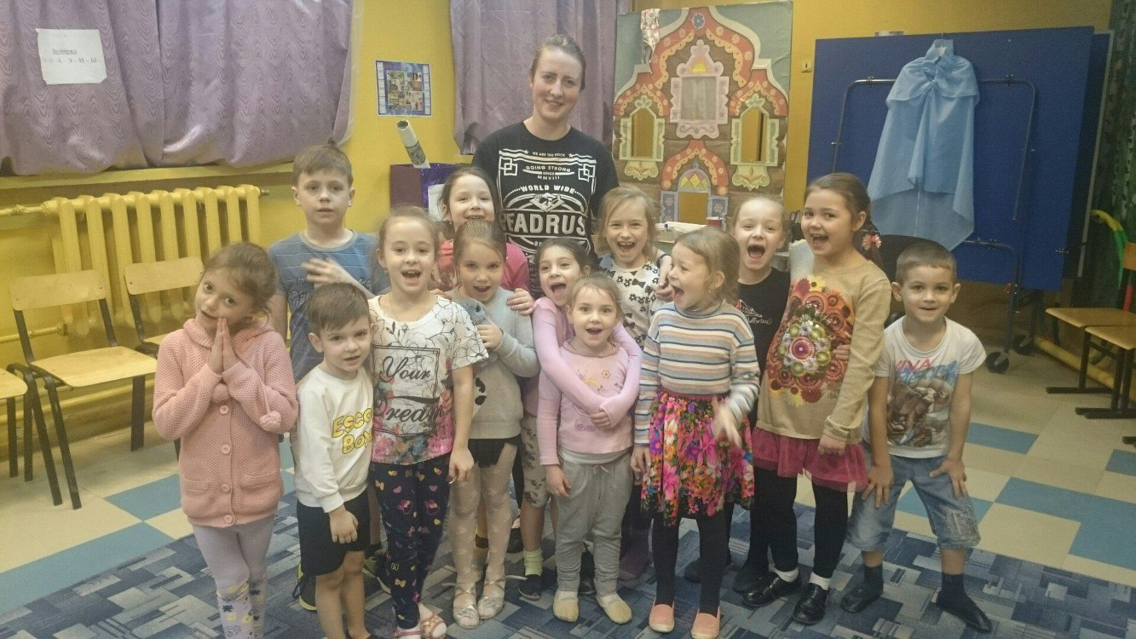
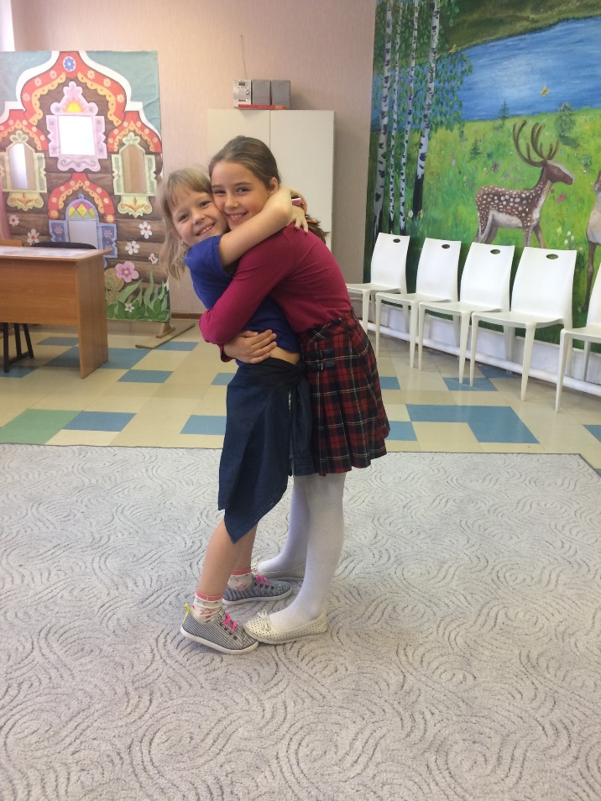
Проектная идея «Детское творческое объединение -2030»
Театральный коллектив «Мечта» – это место, где тебя всегда ждут,
где исполняются детские мечты.

Slide 8
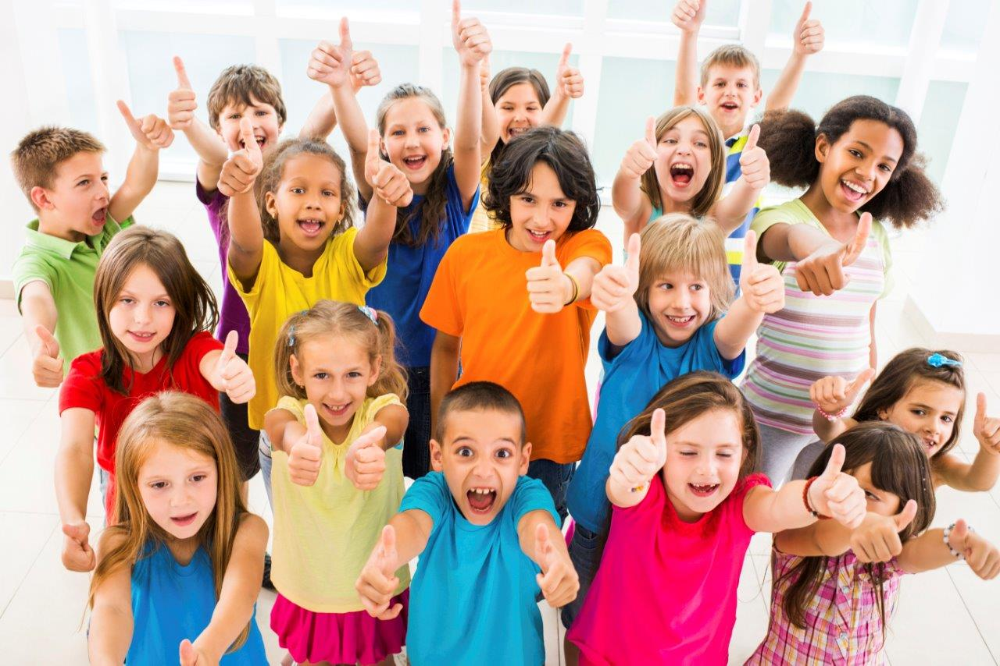
Проектная идея «Детское творческое объединение -2030»
Уже сейчас дети мечтают о стажировках в другие страны, ждут в коллективе детей разных культур, для них это возможность быть частью чего-то большого.

Slide 9
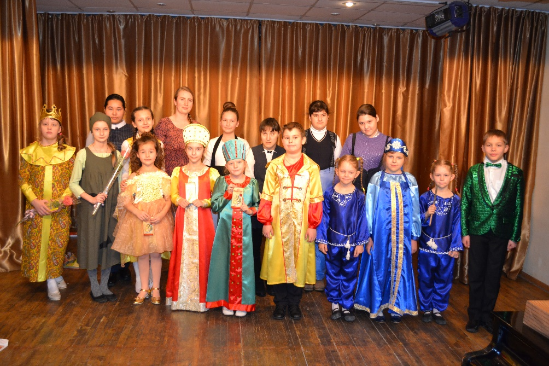
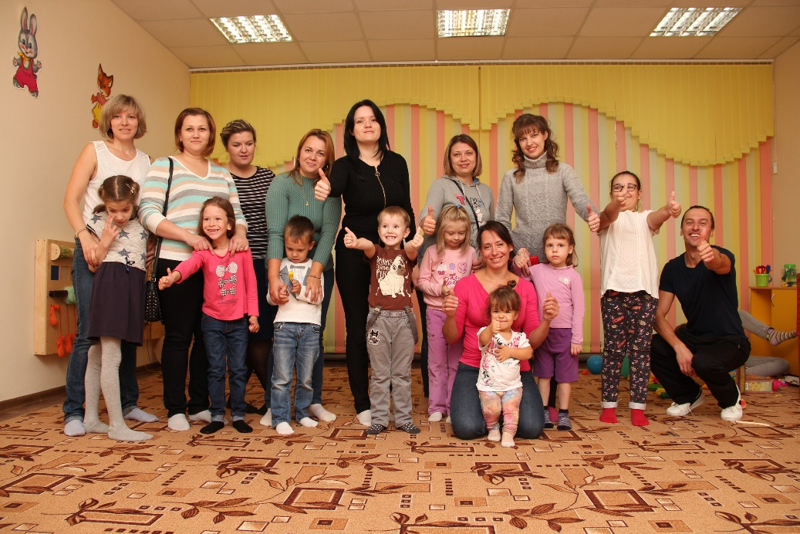
Проектная идея «Детское творческое объединение -2030»
ДЕТСТВО БЕЗ ГРАНИЦ!
ДЕТСТВО БЕЗ ОГРАНИЧЕНИЙ!

Slide 10
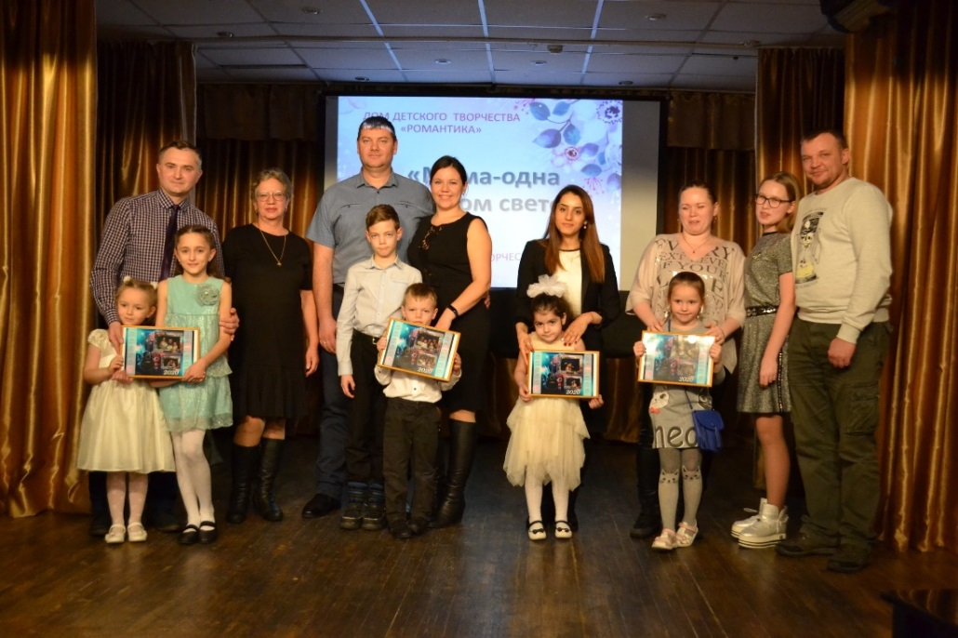
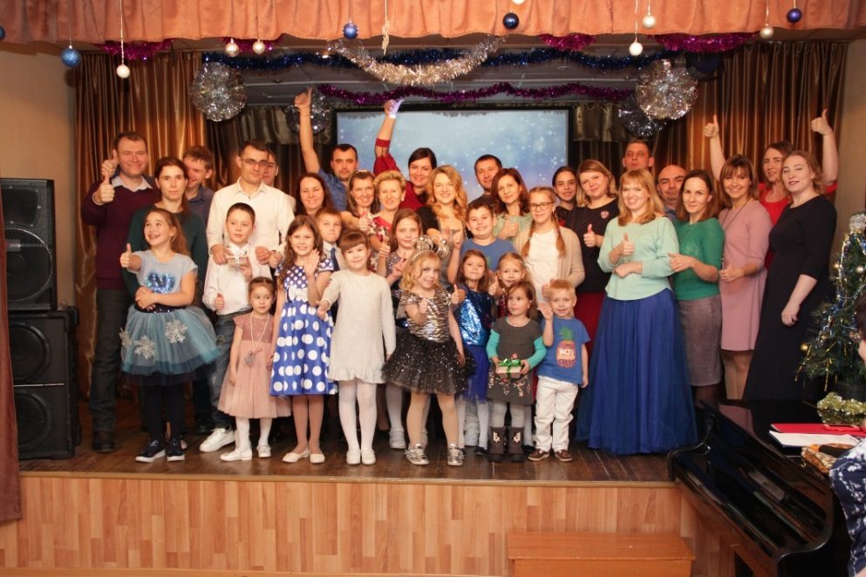
Проектная идея «Детское творческое объединение -2030»
Педагогический
тандем
Ребенок – Педагог – Семья
Ребёнок — зеркало семьи; как в капле воды отражается солнце, так в детях отражается чистота матери и отца.

Slide 11
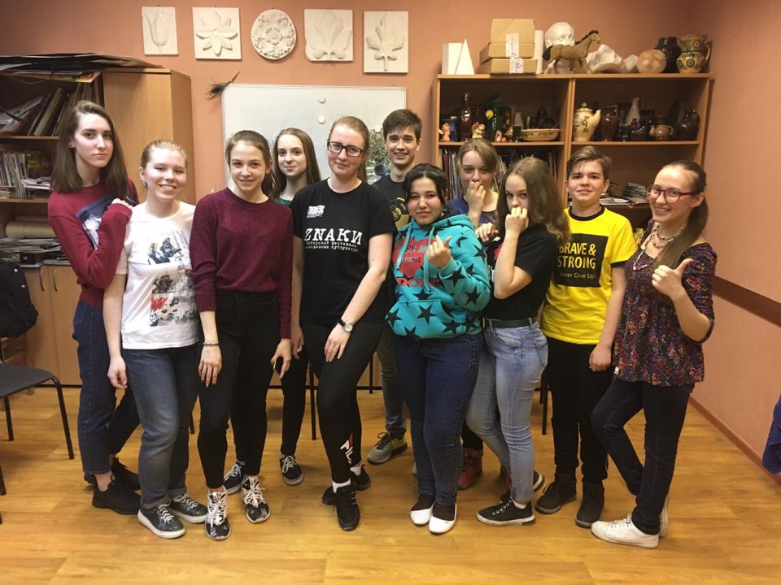
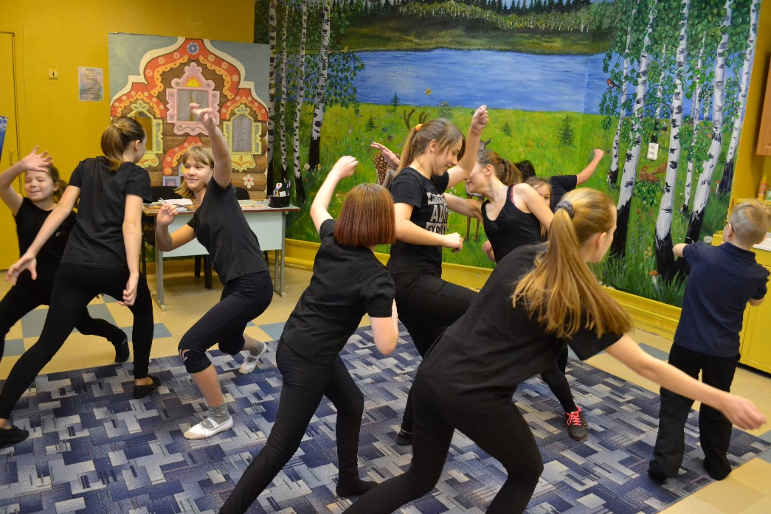
Проектная идея «Детское творческое объединение -2030»
Наставничество через создание арт-мастерских, проведение творческого марафона, сотрудничество с кафедрами театральной режиссуры и актерского мастерства

Slide 12
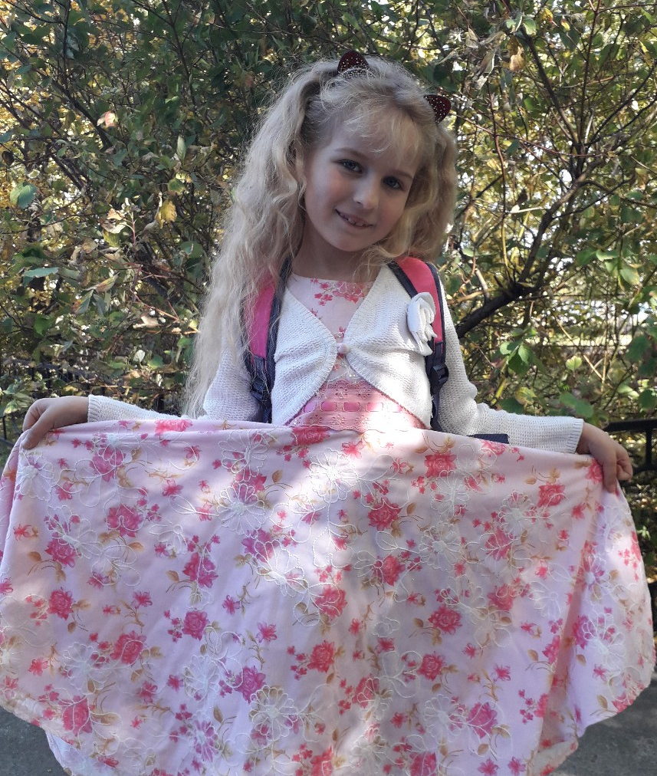
«Через 10 лет студия только улучшится.
И все дети станут профессиональными актёрами и актрисами»
Елизавета Садчикова,
7 лет

Slide 13
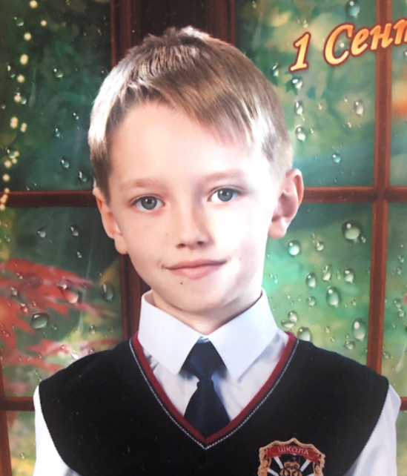
«Я вижу, что у нас в Калининском районе построят большой супер-театр и название у него будет «Мечта», режиссёром-постановщиком будет
Ватутина Диана Вадимовна.
Это будет самый модный и со всеми современными технологиями театр.
А еще в этом театре будет две сцены:
одна для стандартных выступлений и постановок, которые будут снимать на видео и затем переводить в голограмму.
Показывать этот же спектакль уже будут на второй сцене, но уже переведённый в голограмму»
Данил Казанцев,
9 лет

Slide 14
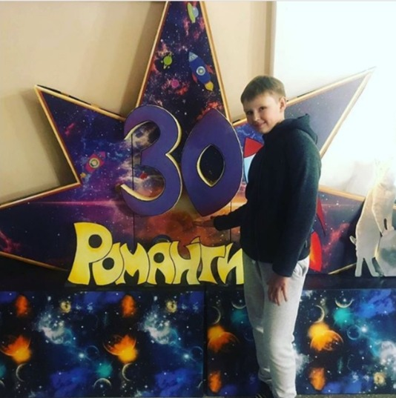
«Интересно, как измениться мир через 10лет и что произойдёт с нашей театральной студией?.. Новейшие технологии позволят нам быстрее учить тексты, может быть даже и не будет «настоящих» людей на сцене. Всё заменят голограммы и компьютерные программы.
Но эмоции невозможно передать никак и ничем.
Поэтому, мне кажется, творчество будет жить вечно. Оно должно остаться именно таким, какое оно сейчас есть»
Кирилл Кауров,
12 лет

Slide 15
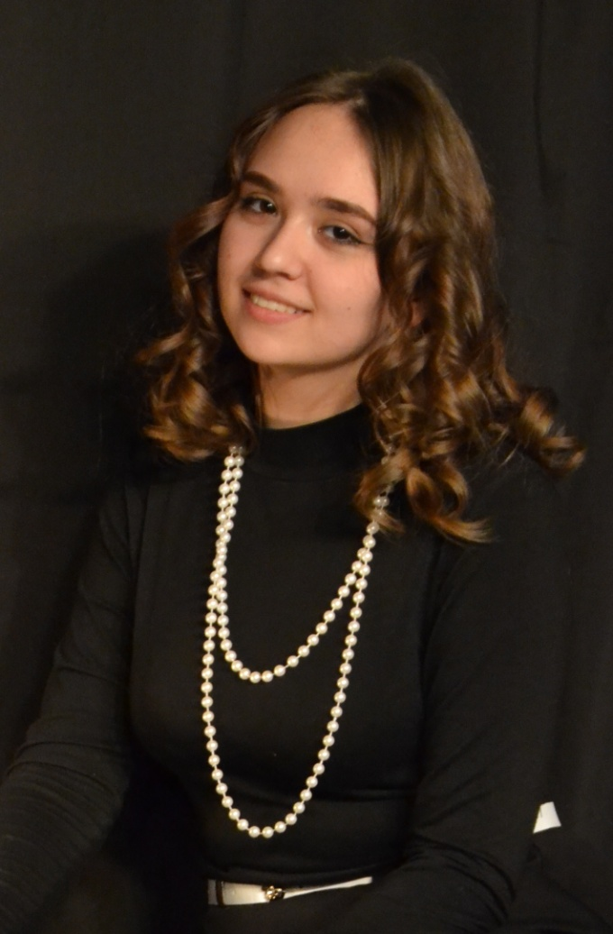
«В 2030 году я вижу
театральное объединение «Мечта» обителью творчества для детей, которые хотят изучать искусство театра и постановок.
Я думаю, что в будущем появится способ перевоплощения в других людей, чтобы лучше вжиться в роль.
А может быть сцена будет модернизироваться в настоящий корабль или какой-нибудь дом.
Ещё было бы замечательно перемещаться во времени,
чтобы получать новые знания от великих актёров мира»
Дарина Шафиева,
16 лет

Slide 16
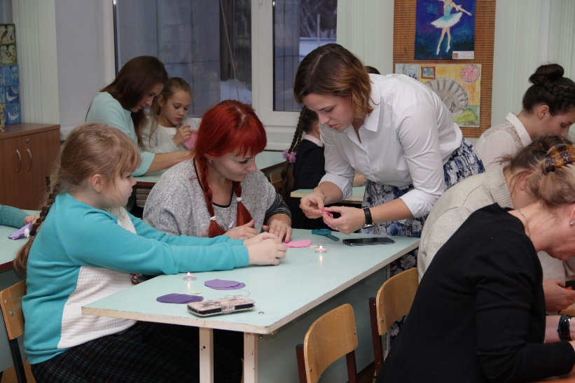
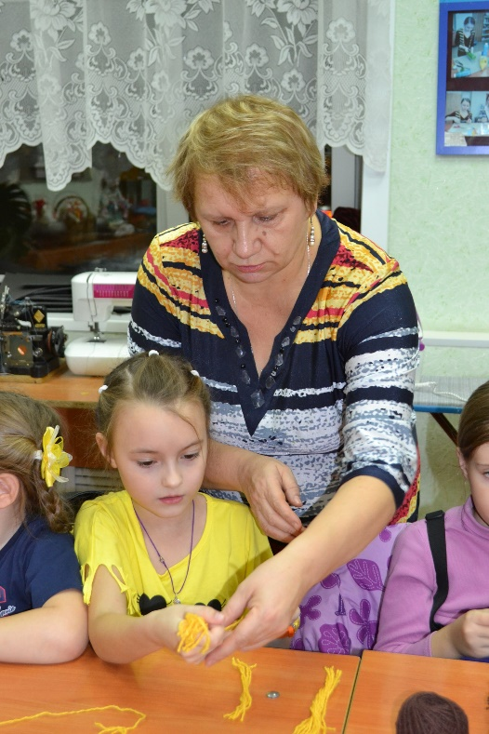
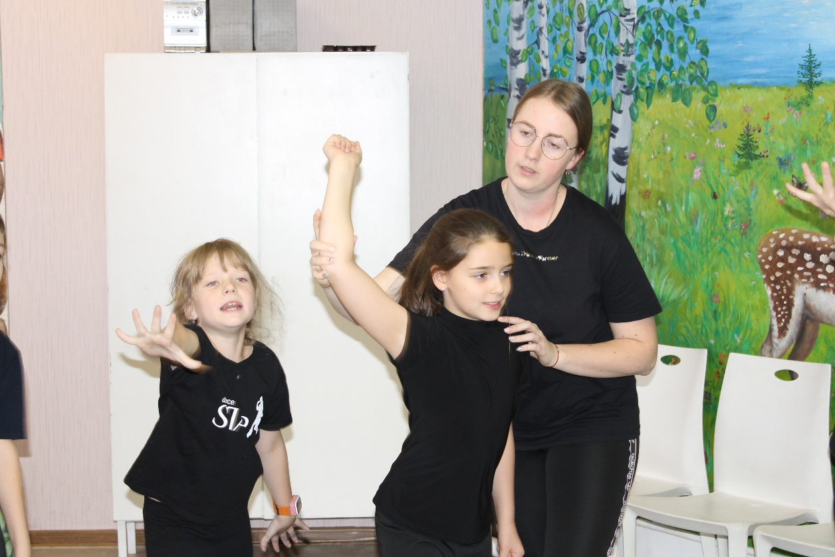
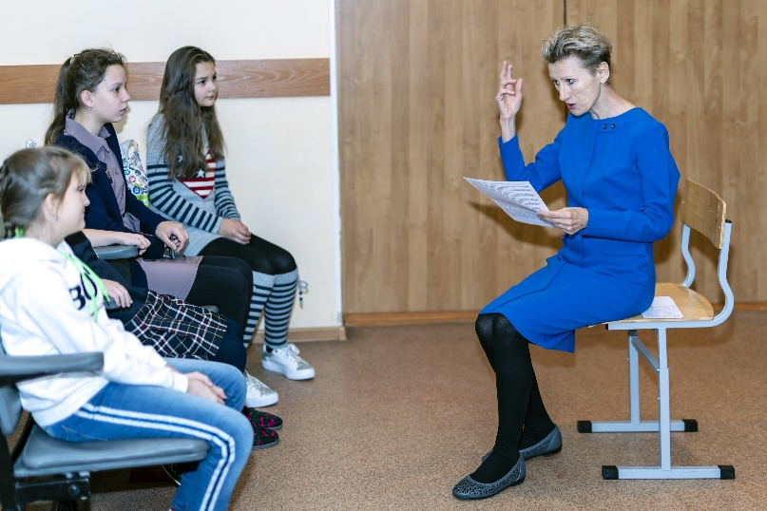
Проектная идея «Детское творческое объединение -2030»

Slide 17
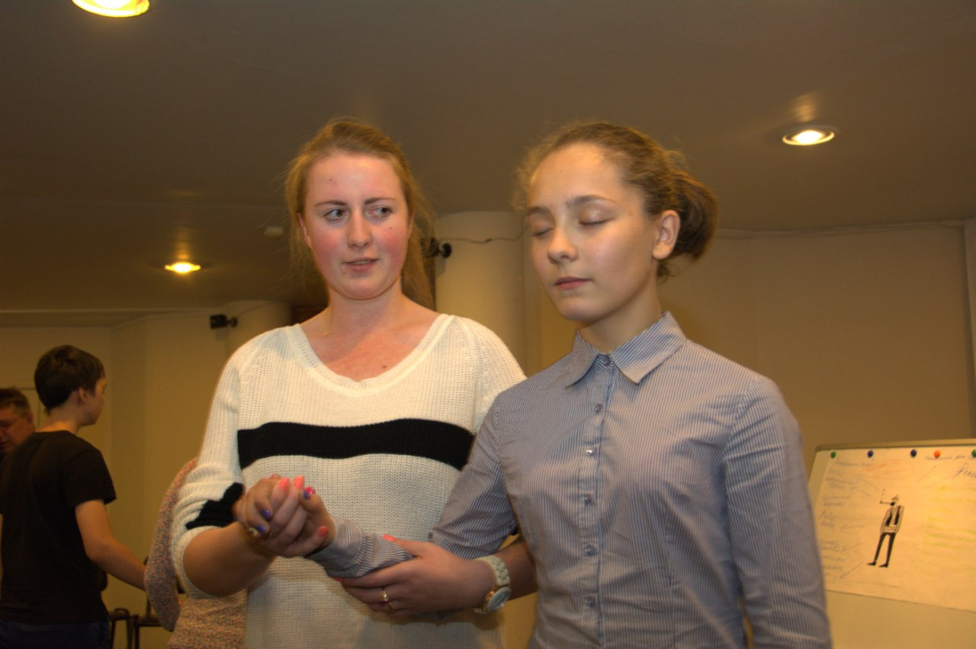
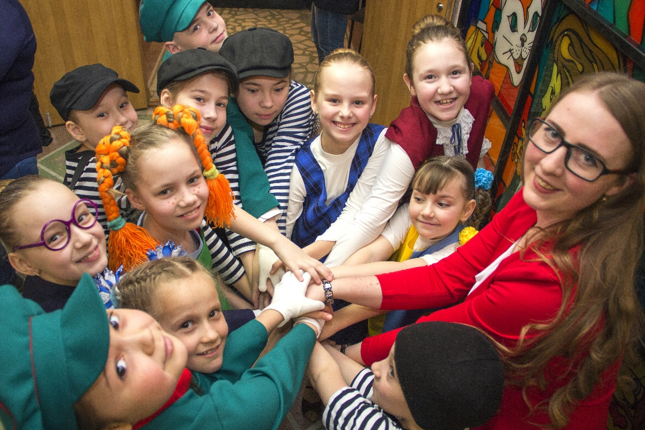
Проектная идея «Детское творческое объединение -2030»

Slide 18
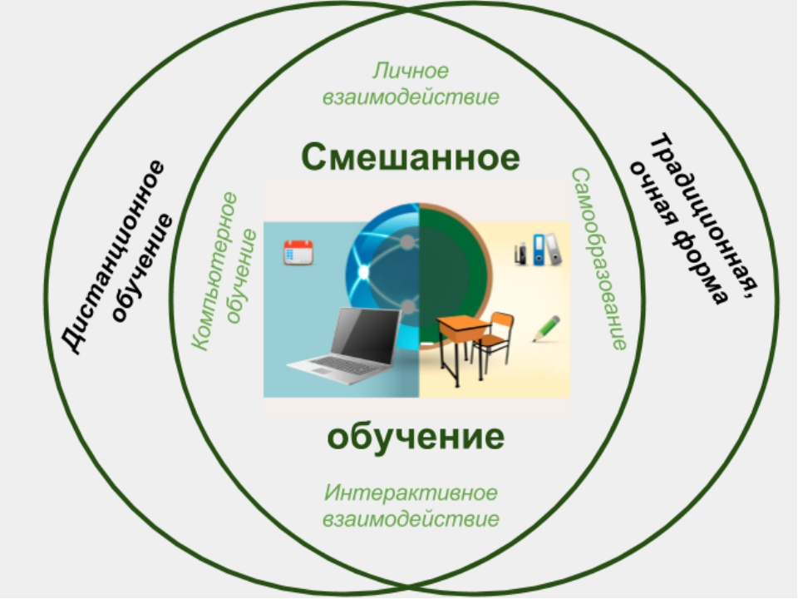
Проектная идея «Детское творческое объединение -2030»

Slide 19
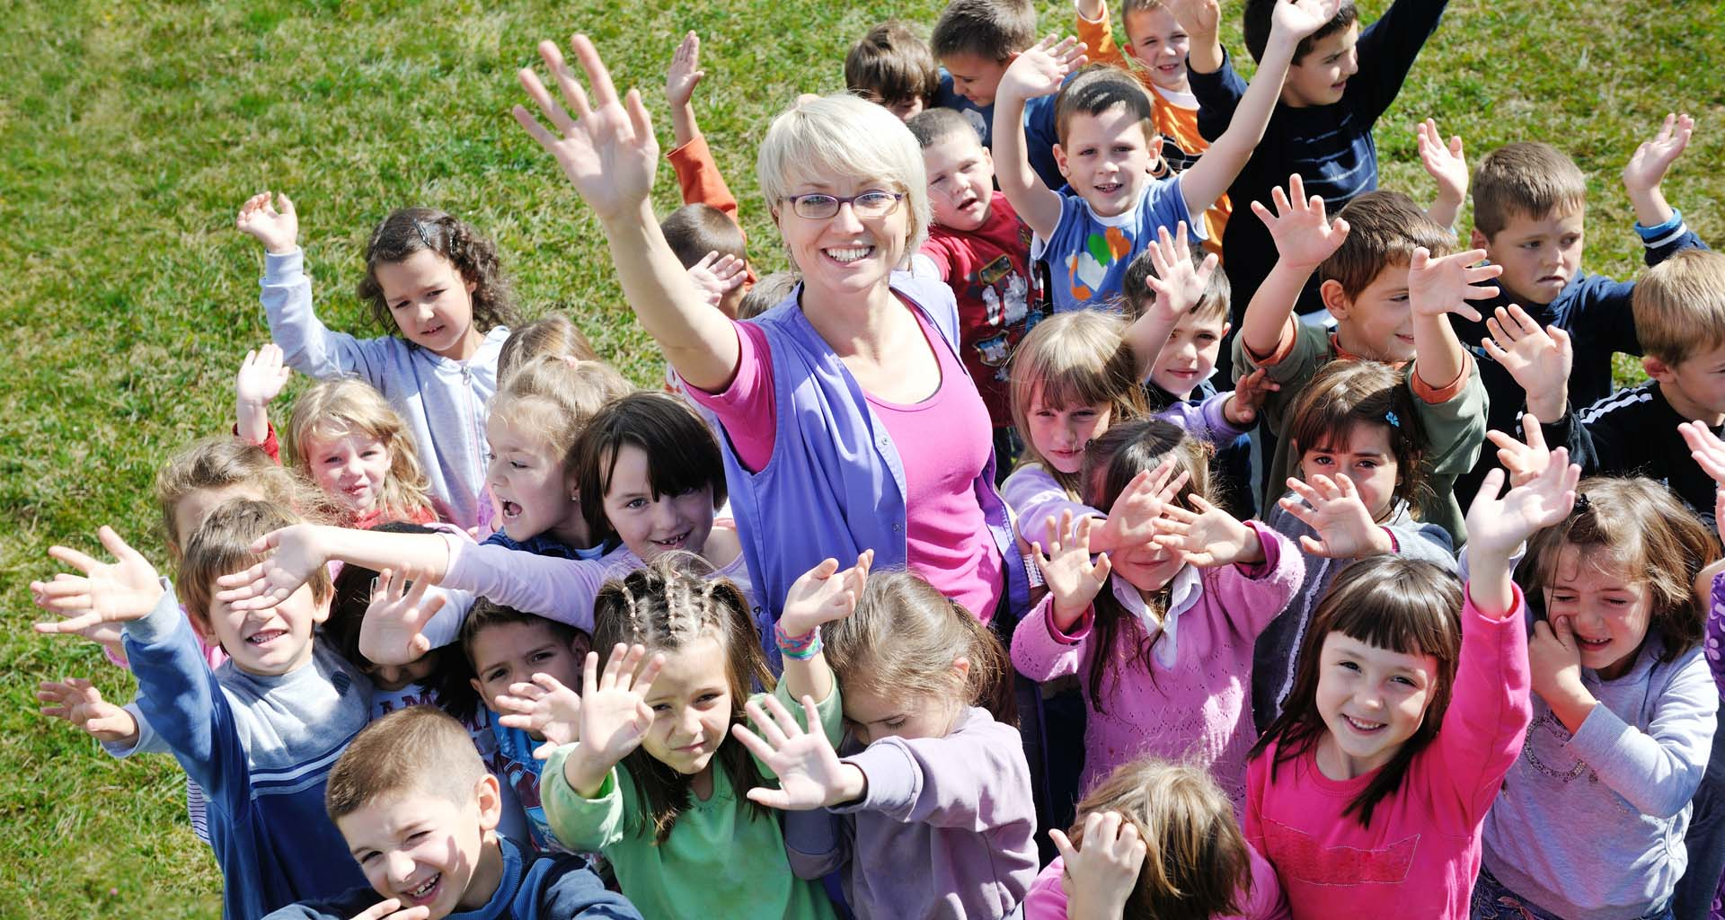
Проектная идея «Детское творческое объединение -2030»

Slide 20
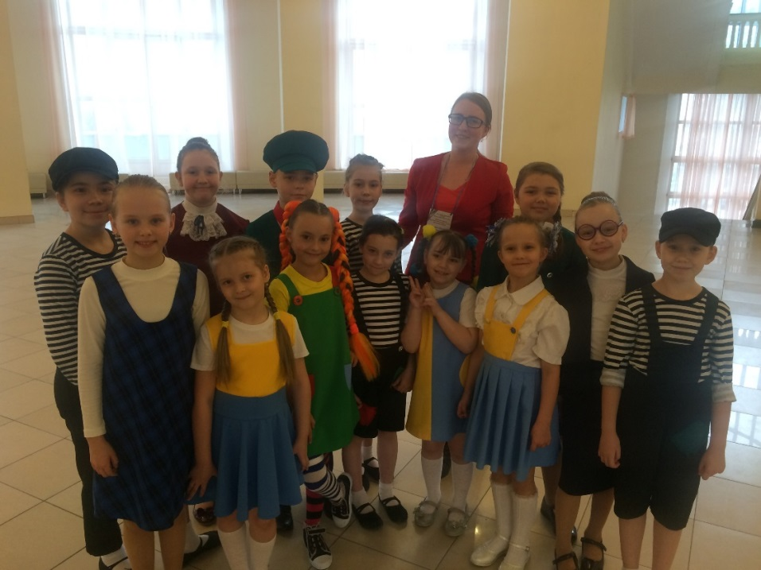
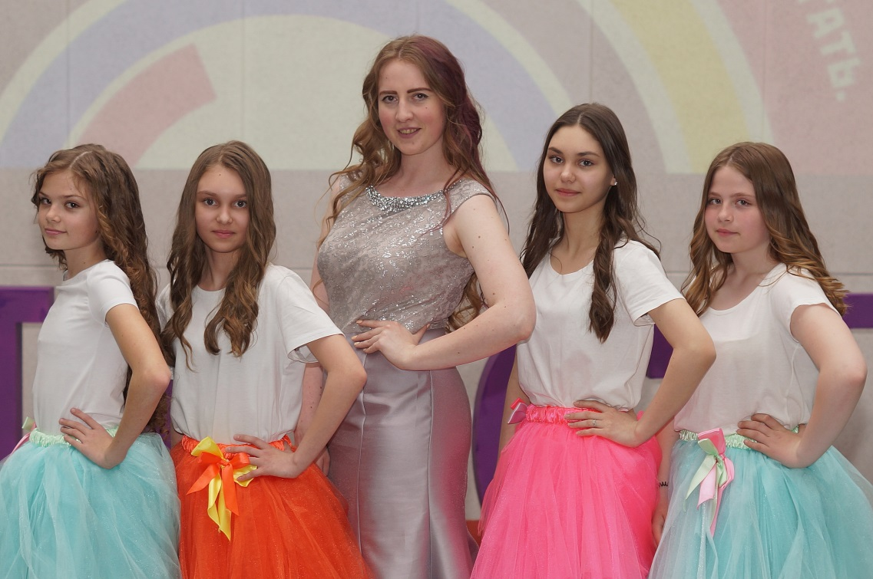
Проектная идея «Детское творческое объединение -2030»
Театральное объединение «Мечта» помогает детям раскрыть свои таланты и познакомится с увлекательным миром театра

Slide 21
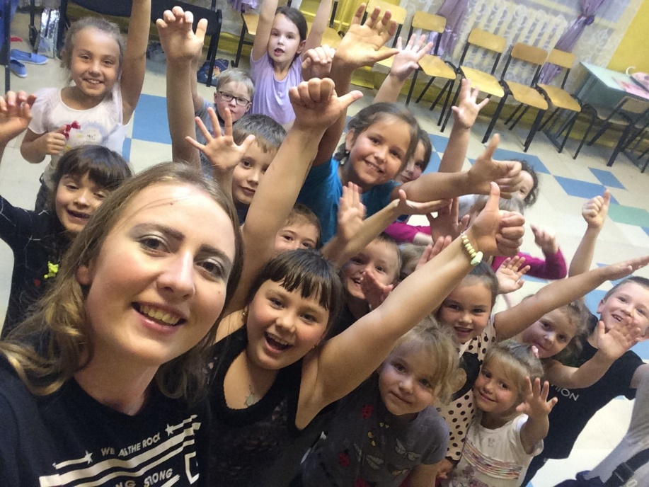
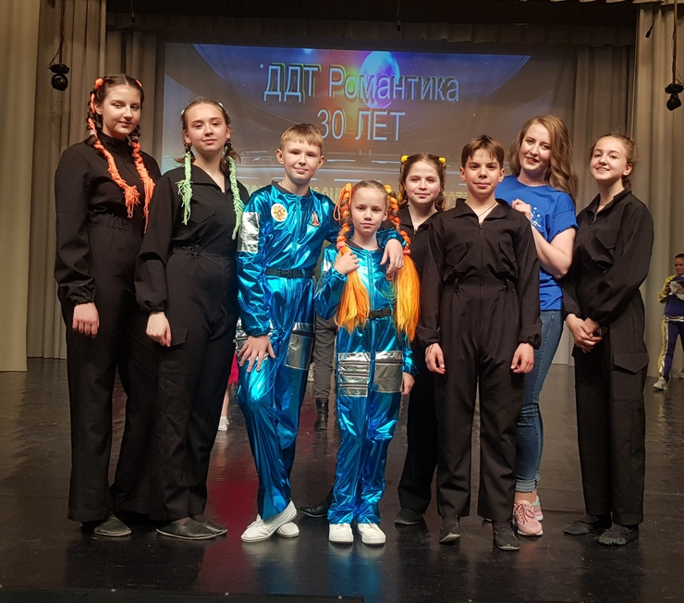
Проектная идея «Детское творческое объединение -2030»
Дети вдохновляют меня на творчество, а я делюсь этим творчеством с ними

